Slide 1
explication de code
Achref Nouira
LSI-A2.2

Slide 2

c'est un mini système expert de script python GUI(interface graphique) pour détecter la maladie. Pour cela, vous devrez répondre à quelques questions sur vos conditions (oui ou non) sur les symptômes
mais vous devez d'abord installer certaines des bibliothèques experta et PySimpleGUI en lançant le cmd type python puis pip install experta et pip install PySimpleGUI
experta est pour le système expert
PySimpleGUI est pour l'interface

Slide 3
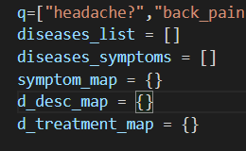
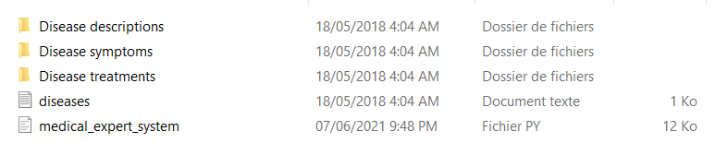
sont des listes et des dictionnaires pour stocker les informations quand les traitera après
les fichiers qui contiennent les informations

Slide 4
le dossier Disease descriptions : contiennent des fichiers txt de descriptions de maladies
le dossier Disease symptoms : contiennent des fichiers txt des symptômes de la maladie
le dossier Disease treatments : contiennent des fichiers txt de traitements de la maladie
le fichier medical_expert_system : notre scripte python

Slide 5
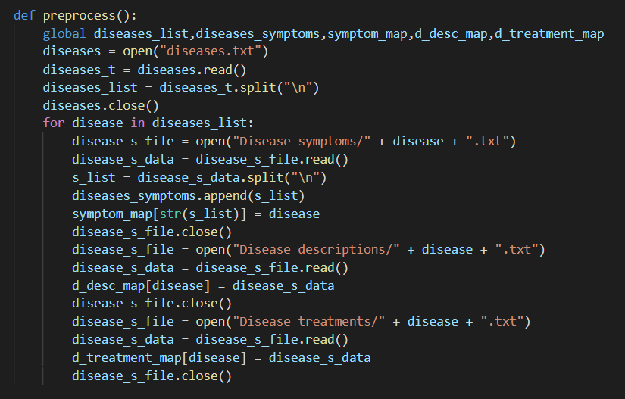
preprocess(): cette fonction et rôle de préparer nos données pour l'analyse par les fichiers et les listes et les dictionnaires

Slide 6
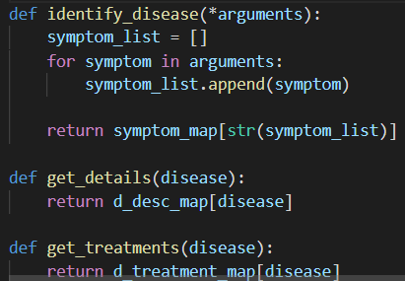
identify_disease(): pour de role de l’identification le maladie
get_detailes(): pour prendre les détailles de maladie a partire de fichier txt
get_treatments(): chercher le traitement de maladie a partir de fichier txt

Slide 7
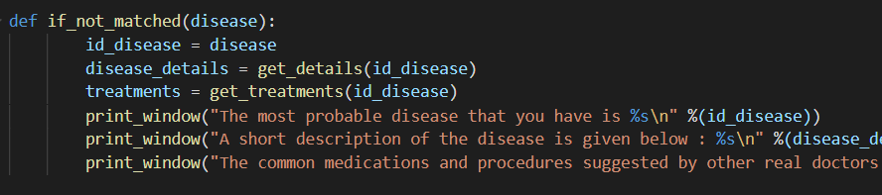
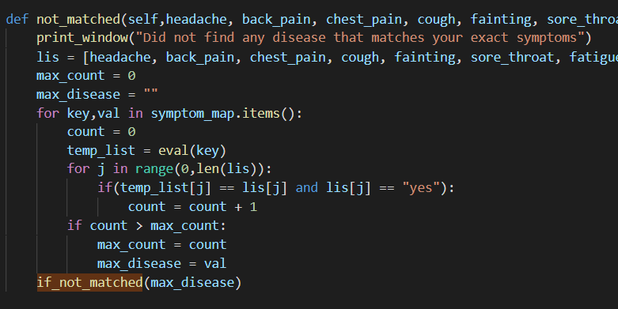
if_not_matched(): si on n’a pas trouver le malade on utilisent cette fonction pour affiche les detailles de maladies le plus proche et le traitement

Slide 8
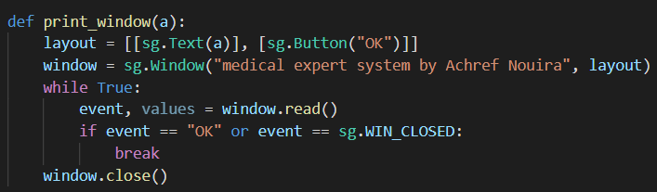
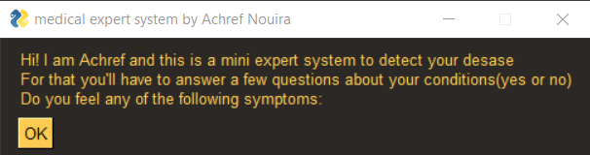
not_matched(): ce fonction est pour trouver le maladie le plus proche si les repanses pas adapté a l’un des maladies de les fichies txt de dossier Disease symptoms (exemple pour le maladie Alzheimers : no,no,no,no,no,no,no,yes,no,no,no,no,no!=no,no,yes,no,no,yes,no,yes,no,no,yes,no,no)

Slide 9
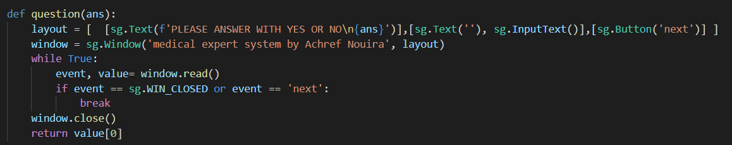
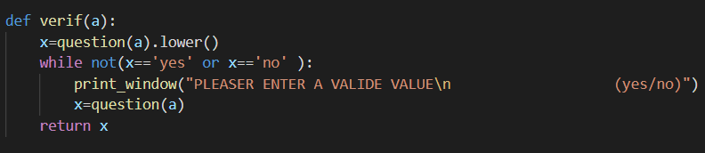
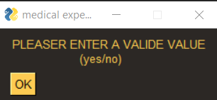
print_window(a): pour afficher ce qui est a la place de parametre a
verif(a): afficher une fenetre avec des champs avec des
conditions

Slide 10
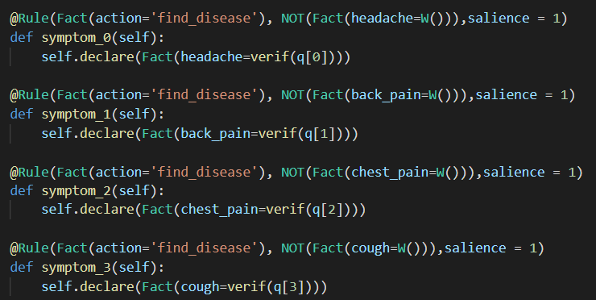
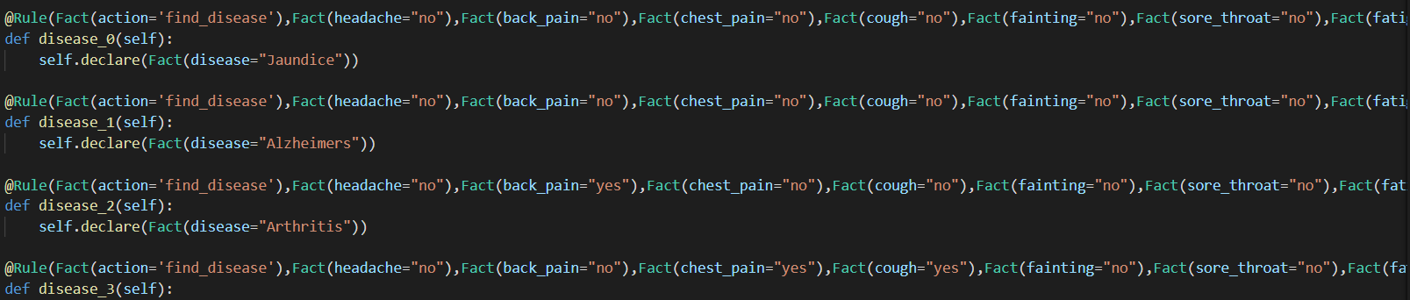
notre base des règles

Slide 11
Dans Experta, une règle est un appelable, décoré de Rule.
Les règles ont deux composants, LHS (côté gauche) et RHS (côté droit).
Le LHS décrit (à l'aide de modèles) les conditions dans lesquelles la règle * doit être exécutée (ou déclenchée).
Le RHS est l'ensemble des actions à effectuer lorsque la règle est déclenchée.
Pour qu'un fait correspond à un modèle, toutes les restrictions de modèle doivent être vraies lorsque le fait est évalué par rapport à lui.

